Slide 1



Slide 2


复杂基础病患者的抗感染诊疗实践

Slide 3

● 病例简介
摘要
1.独特性：83 岁高龄，合并高血压、肾功能不全等基础病，肾功能不全致抗感染药物剂量调整及肾毒性规避难度高，病程
2.背景：因 “反复胸闷气急伴咳嗽咳痰 10 余天” 入院，既往长期服用慢性病相关药物，存在药物相互作用风险，住院期间病情反复，

Slide 4
● 患者基础信息
1.人口学信息：男，83岁
2.主诉：反复胸闷气急伴咳嗽咳痰 10 余天
3.既往史：慢性肾脏病2期（基线肌酐130μmol/L）；
高血压病史20年；
冠心病史15年；
脑梗死病史5年（遗留轻度肢体活动障碍）。
无长期抗生素使用史。

Slide 5
● 入院后检查
1.体格检查：
体温：37.2℃ 脉搏：95次/分 呼吸：20次/分 血压：145/90mmHg
意识：镇静状态
皮肤：无黄染，四肢凹陷性浮肿
肺部：双肺呼吸音粗，满布湿性啰音
心脏：心率95次/分，律齐，未闻及额外心音及杂音
腹部：软，肝脾肋下未及，余腹部查体不合作
神经系统：直径0.3cm，对光反应迟钝，左侧肢体肌力3级，右侧4级
2.辅助检查：
感染及血常规指标：降钙素原(PCT)：0.245ng/ml（↑）；快速CRP：40.8mg/L（↑）；白细胞计数(WBC)：11.2×109/L（↑）；中性粒细胞(%)：93.8%（↑）；血红蛋白(Hb)：79g/L（↓）；血小板计数(PLT)：132×109/L；
肝肾功能+心功能：白蛋白(ALB)：29.7g/L（↓）；肌酐(Cr)：290μmol/L（↑）；尿酸 533umol/L（↑）；B 型脑钠肽 (BNP) 301.7pg/ml（↑）；
凝血功能：凝血酶原时间 (PT) 57s（↑）；国际标准化比值 (INR) 1.27（↑）；活化部分凝血活酶时间 (APTT) 277s（↑）；纤维蛋白原 (FIB) 2.99g/L（正常）；D - 二聚体 1760ng/ml（↑）
血气分析：实际二氧化碳分压 31.7mmHg；实际氧分压 94.6mmHg；血液 pH 值 7.248（↓）；乳酸 2.70mmol/L（↑）；

Slide 6
● 入院后检查
3.影像学检查：

Slide 7
● 诊断评估
诊断评估
1.初步诊断：重症肺炎
呼吸衰竭
肾功能不全
慢性支气管炎
高血压
肺气肿合并肺大泡
下肢动脉粥样硬化
2.诊断依据：胸闷气急、咳嗽咳痰症状，双肺湿罗音，胸部 CT 提示两肺感染；感染指标（WBC、N%、CRP、PCT）升高，符合重症肺炎诊断。
3.鉴别诊断：肺结核（结核抗体阴性）

Slide 8
● 治疗过程
1.药物：抗感染：6.28-7.12 予哌拉西林他唑巴坦钠针 2.25 克 静滴 Q8H；6.29-7.18 予伏立康唑针 0.2g ivgtt q12h（第一天 0.4g ivgtt q12h）
呼吸支持：入院后予气管插管机械通气，7.07 拔除气管插管，改高流量氧疗
对症支持：抑酸护胃（药物未明确）、化痰（药物未明确）、维持水电解质及酸碱平衡；反复气管镜吸痰；因消化道出血予胃镜检查
2.手术：无

Slide 9
● 治疗过程
3.微生物/病理结果：痰培养CRAB 依拉环素敏感
4.方案调整：依拉环素针 50mg ivgtt q12h
5.指标追踪：体温

Slide 10
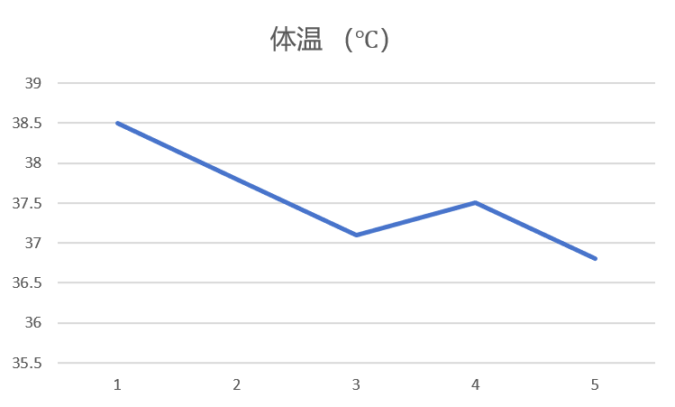
● 治疗过程
3.时间轴记录:(折线图)

Slide 11

● 诊疗体会
1.疗效评价：患者为 83 岁高龄合并多基础病，前期感染及呼吸功能部分改善
2.局限性：未明确开展痰培养等病原学检测及药敏试验，抗感染药物选择缺乏精准依据；肾功能不全背景下，部分抗生素剂量调整细节未明确；消化道并发症出现后，未能及时干预
3.结论：高龄肾功能不全患者抗感染治疗需优先完善病原学检查，根据药敏结果及肌酐清除率精准选择药物并调整剂量，降低肾毒性风险。
重症感染患者需动态监测呼吸、循环、消化等多系统功能，早期识别并干预并发症，避免病情进展为多脏器功能衰竭。
治疗过程中需与家属充分沟通病情严重程度及治疗预后，及时明确治疗意愿，平衡治疗获益与风险。

Slide 12
感谢观看
敬请指导

